Slide 1
并查集刷题
数据结构与算法365特训营

Slide 2
并查集刷题
本次课内容
HDU1232
POJ1988
POJ1182
POJ1703

Slide 3
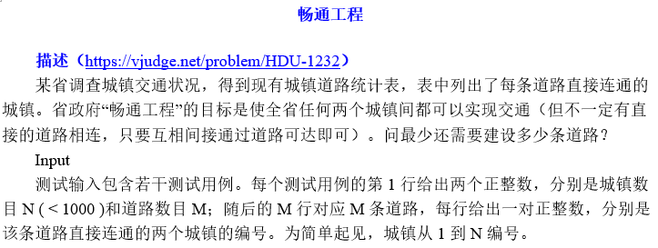
并查集刷题
HDU1232

Slide 4
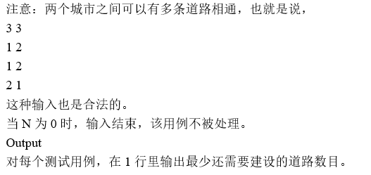
并查集刷题
HDU1232

Slide 5
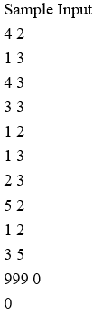
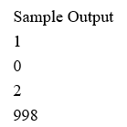
并查集刷题
HDU1232

Slide 6
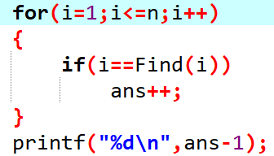
并查集刷题
HDU1232

Slide 7
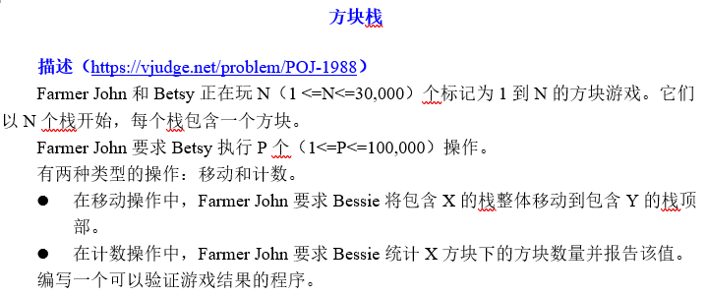
并查集刷题
POJ1988

Slide 8
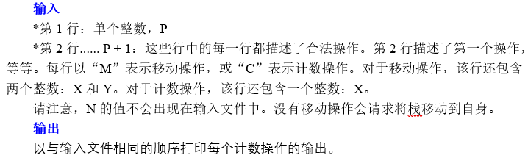
并查集刷题
POJ1988

Slide 9
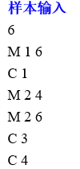

并查集刷题
POJ1988

Slide 10


并查集刷题
POJ1988

Slide 11
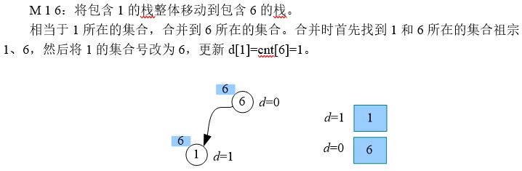
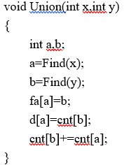
并查集刷题
POJ1988

Slide 12

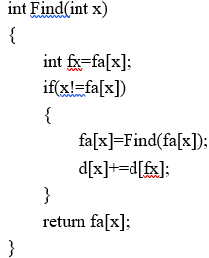
并查集刷题
POJ1988

Slide 13
并查集刷题
POJ1988

Slide 14
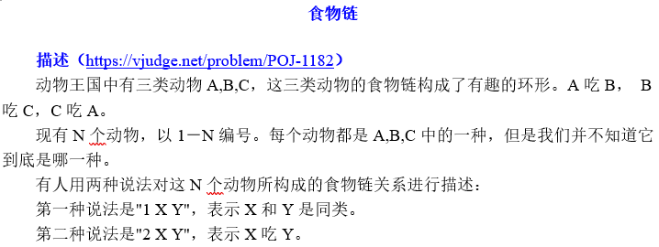
并查集刷题
POJ1182

Slide 15
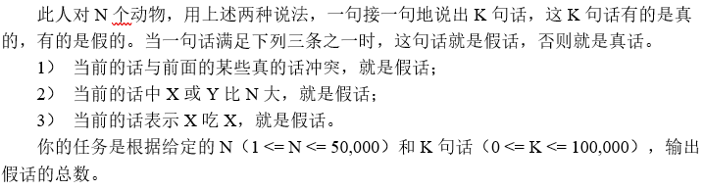
并查集刷题
POJ1182

Slide 16
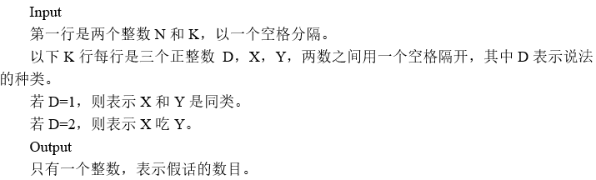
并查集刷题
POJ1182

Slide 17
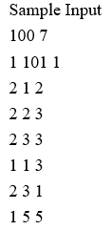

并查集刷题
POJ1182

Slide 18
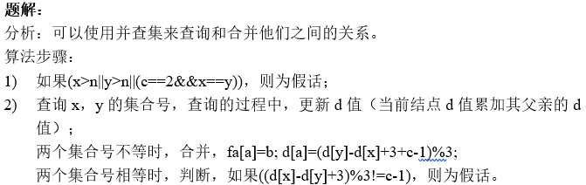
并查集刷题
POJ1182

Slide 19
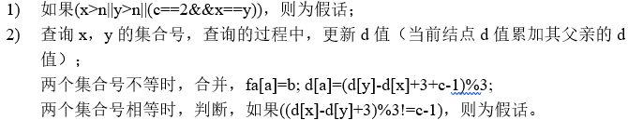
并查集刷题
POJ1182

Slide 20
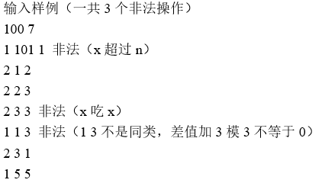
并查集刷题
POJ1182

Slide 21
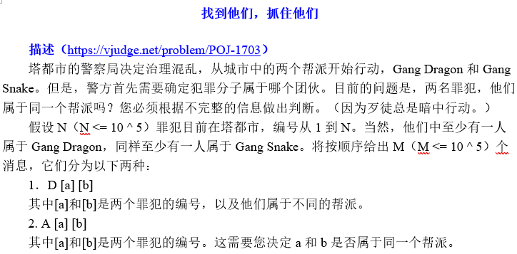
并查集刷题
POJ1703

Slide 22
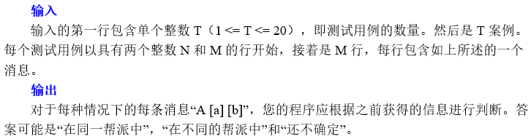
并查集刷题
POJ1703

Slide 23
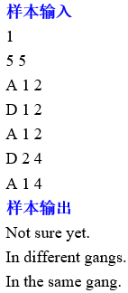
并查集刷题
POJ1703

Slide 24
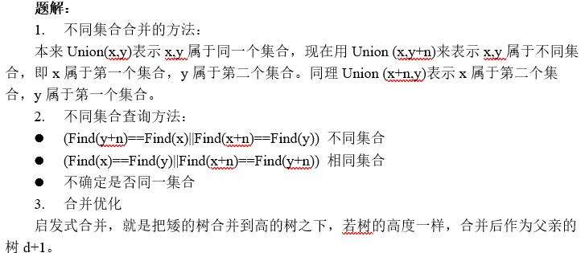
并查集刷题
POJ1703

Slide 25
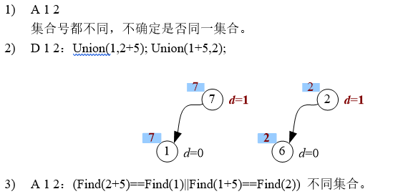
并查集刷题
POJ1703

Slide 26
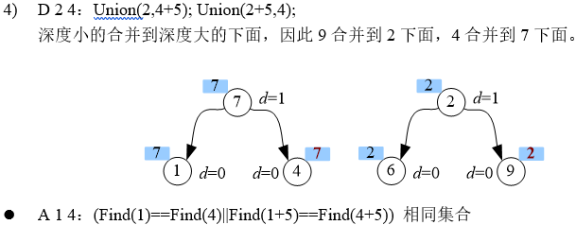
并查集刷题
POJ1703

Slide 27
作业
HDU1232
POJ1988
POJ1182
POJ1703

